Slide 1
Electronică Digitală
== Laborator 3 ==
C221
Săptămâna 8 22 Nov 2021 12:00 – 16:00
ionel.bostan@upit.ro

Slide 2
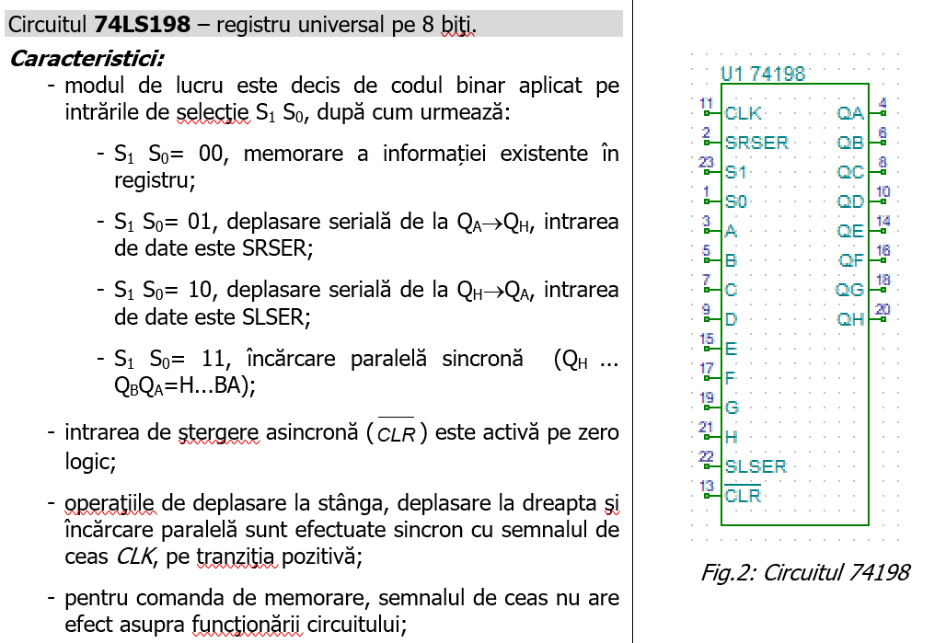


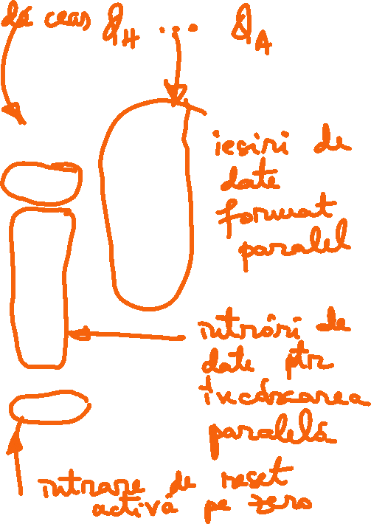
♦Circuitul 74198

Slide 3
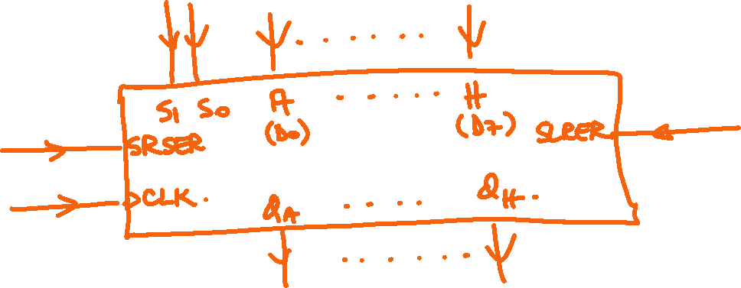
♦Circuitul 74198

Slide 4








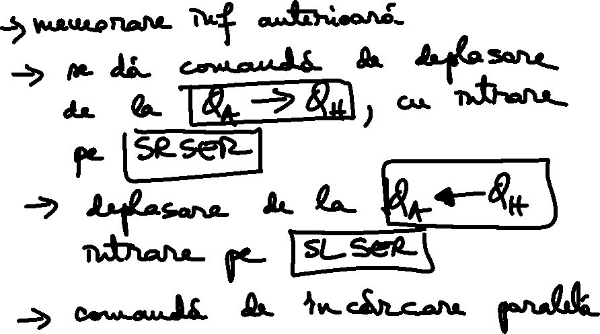












Slide 5







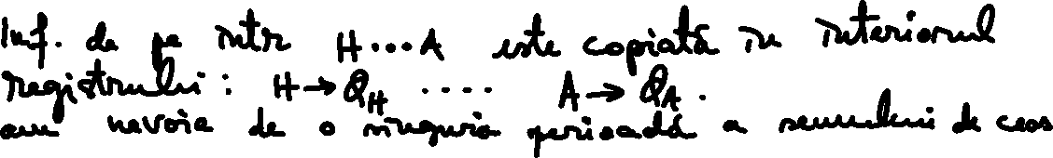








♦Circuitul 74198

Slide 6














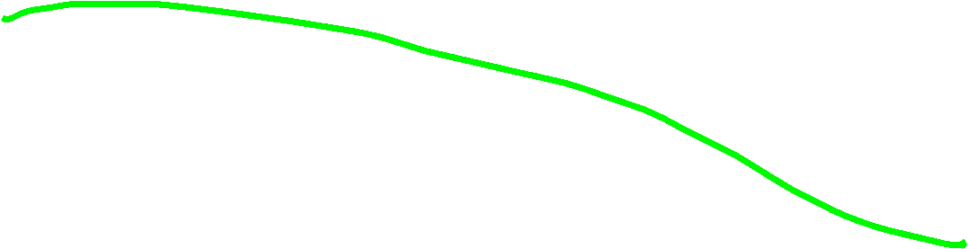

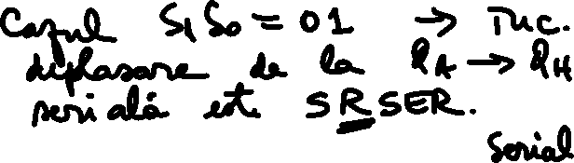

















♦Circuitul 74198

Slide 7
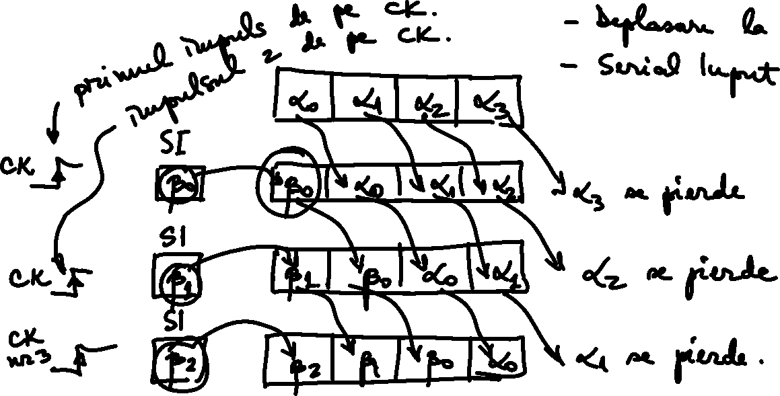


♦Circuitul 74198

Slide 8
































♦Circuitul 74198

Slide 9
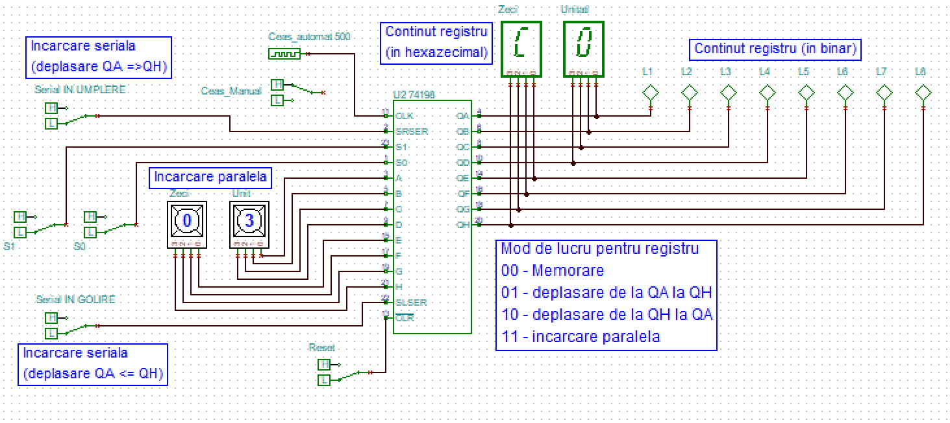


♦Circuitul 74198 - Mod de lucru

Slide 10
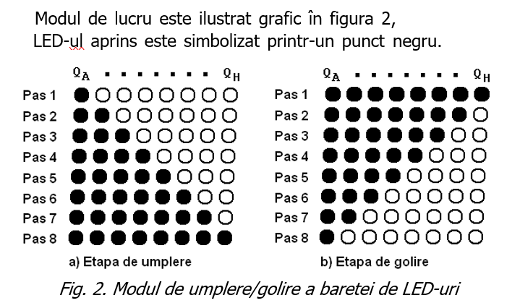
Descrierea aplicației

Slide 11
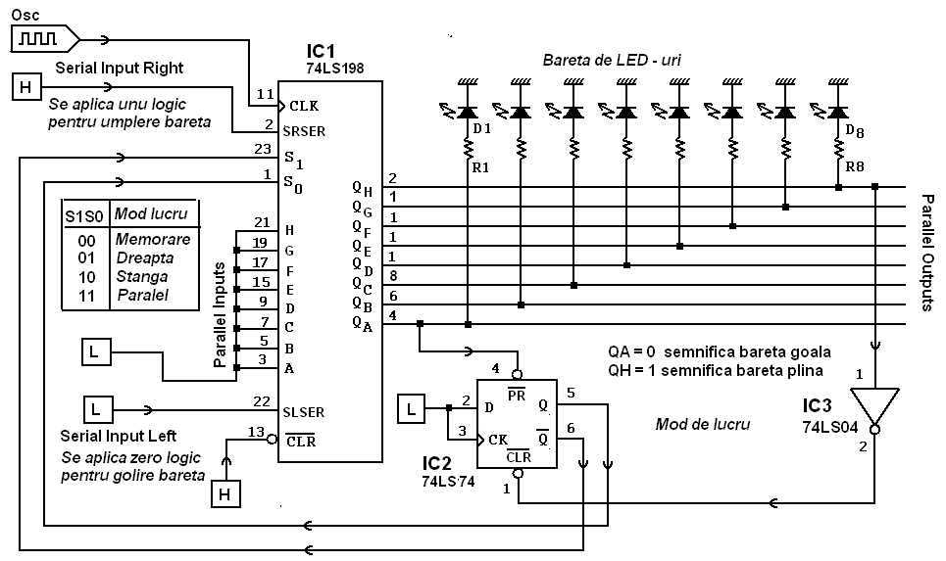



♦Schema ptr “progress bar” – proiectare intuitivă

Slide 12


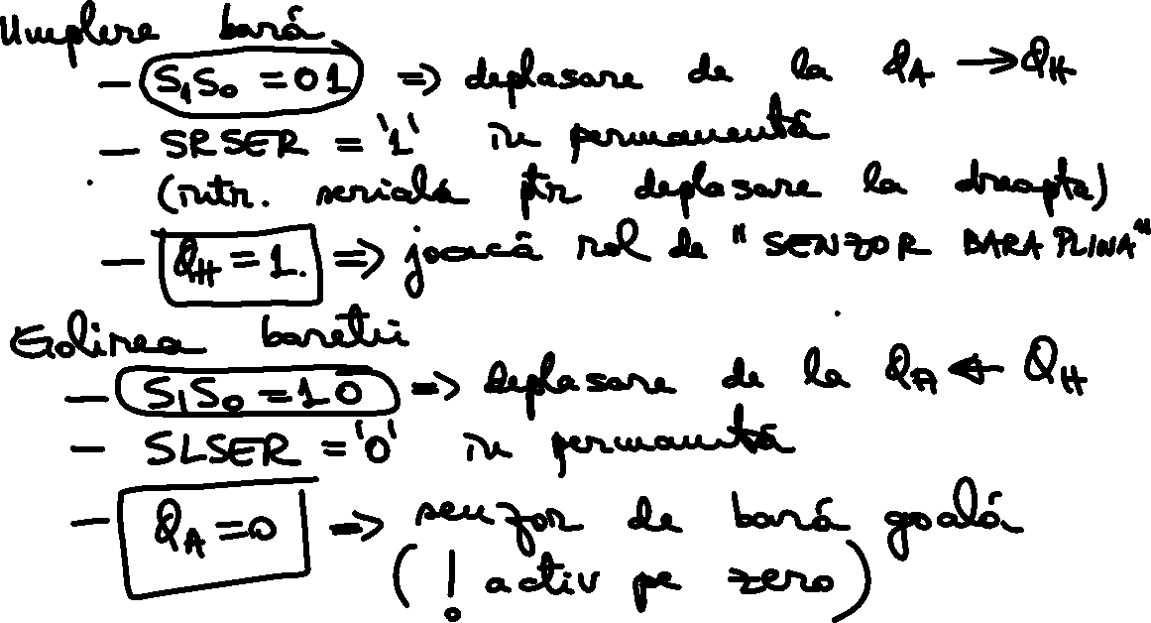



♦Modul de lucru

Slide 13

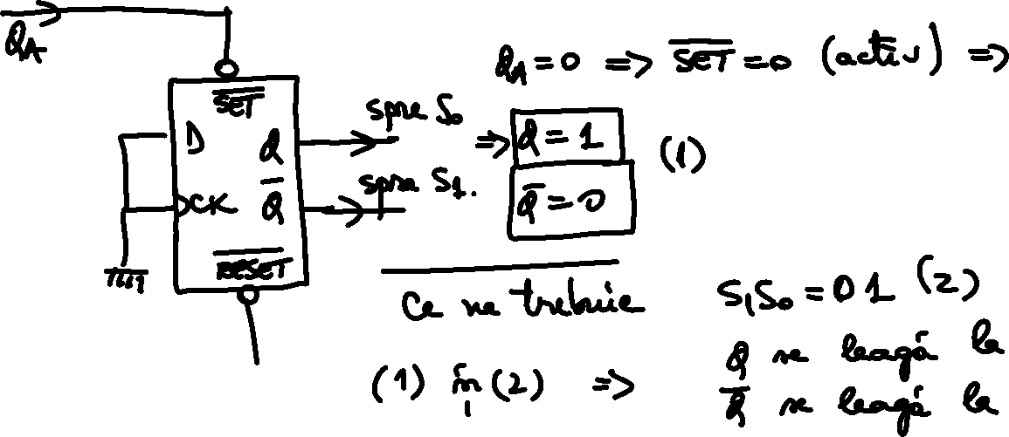














♦Modul de lucru

Slide 14



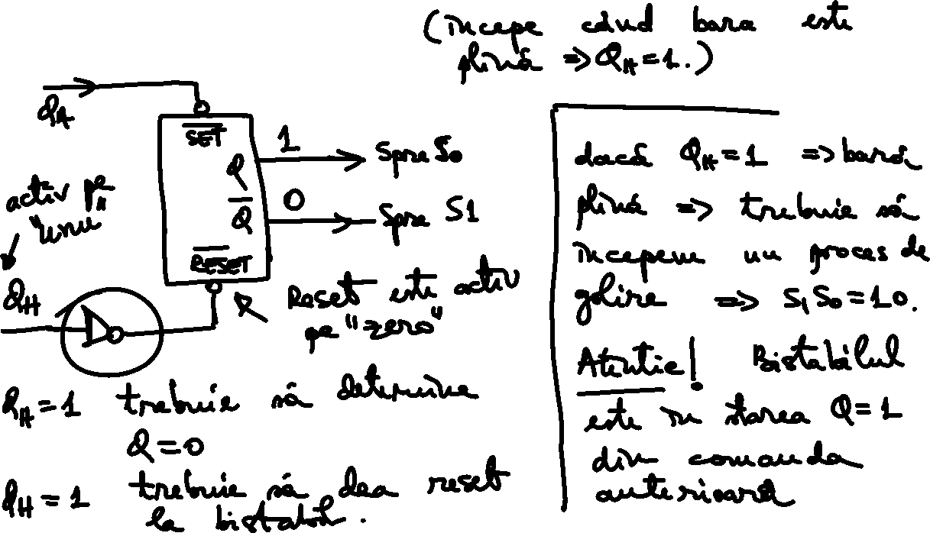












♦Modul de lucru

Slide 15









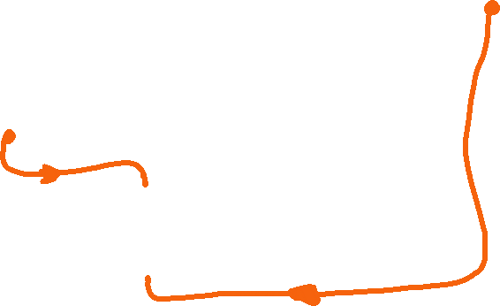






♦Schema ptr “progress bar”

Slide 16


